Slide 1
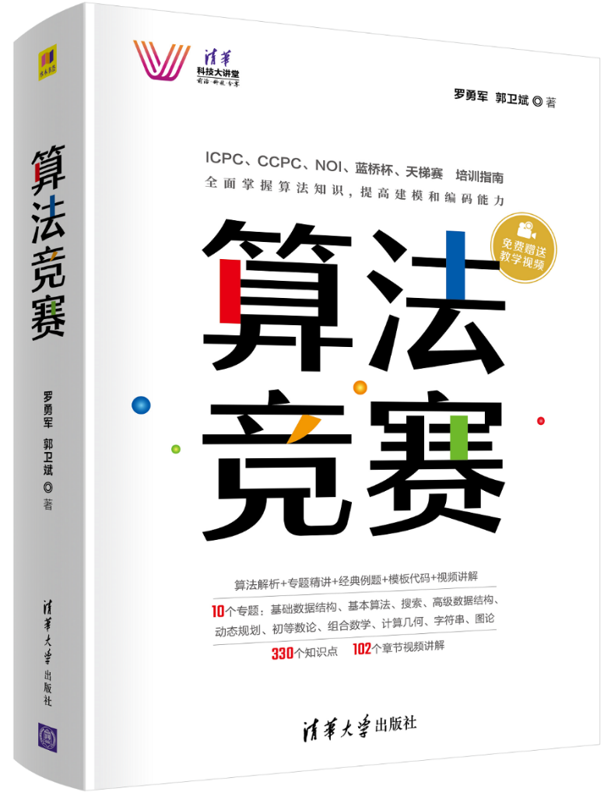
7.8 母函数
《算法竞赛》清华大学出版社 罗勇军
普通母函数
指数母函数

Slide 2
母函数
母函数（Generating function，又译为生成函数）
用代数方法解决组合计数问题
普通型母函数
指数型母函数

Slide 3
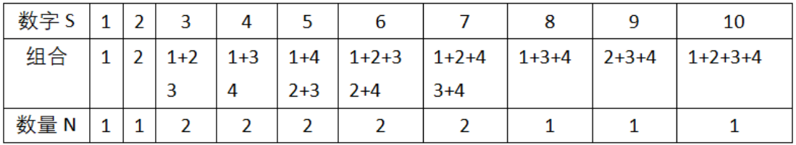
普通型母函数 例1：一个简单组合问题
从数字1、2、3、4中取出一个或多个相加（每个数最多只能用一次），能组合成几个数？每个数有几种组合？

Slide 4
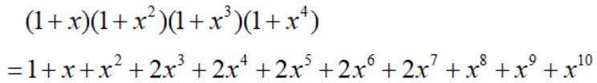
下面公式与表格有哪些相似？

Slide 5
（1）公式左边的的幂与组合用到的数字1、2、3、4相对应。
（2）公式右边的幂与表格中的组合数S对应。
（3）公式右边的系数与表格中的数量N相对应。

Slide 6



神奇的公式是怎么得到的？
例如，右边的 ，， 表示不用数字1， 表示用数字1。
这个公式实际上就是组合问题的反映：用或者不用数字1、用或者不用数字2、用或者不用数字3......公式就是这样构造出来的。
公式构造出来后，把它展开，就是组合问题的答案。

Slide 7
母函数的原理
母函数是一种幂级数，其中每一项的系数反映了这个序列的信息。
母函数的原理：“把组合问题的加法与幂级数的乘幂对应起来”。

Slide 8
例2：整数划分问题
把一个正整数n分解成多个整数的和，这些数大于等于1，小于等于n。
不同划分法的总数叫做划分数。
例如n = 4时，有5种划分：{1, 1, 1, 1}、{1, 1, 2}、{2, 2}、{1, 3}、{4}

Slide 9
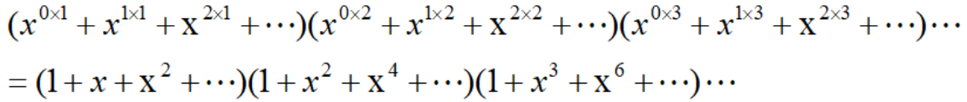

设计整数划分的母函数
其中，
含义是：不用数字1、用一次1、用两次1、.....
母函数展开后，第x^{n}项的系数，就是数字n的划分数。

Slide 10


编程计算展开的系数
模拟手工计算过程：
展开：
展开的结果再与 相乘并展开
……

Slide 11
指数型母函数
有n种物品，知道每种物品的数量。
要求从中选出m件物品的排列数。
例如有三种物品A、B、C，数量分别是2、3、1，即{A, A, B, B, B, C}，
从中选2件物品，排列是{AA, AB, BA, AC, CA, BB, BC, CB }，共8种。

Slide 12
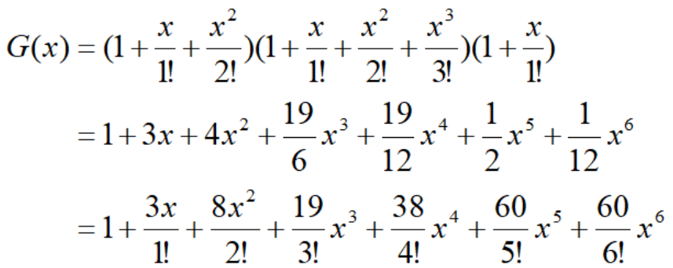

设计母函数
第一行的3个括号内分别代表：2个A、3个B、1个C。
最后一行是答案，例如 ，即选3件，有19种排列

Slide 13
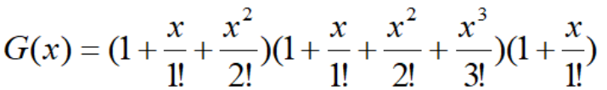
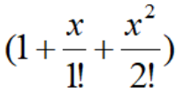
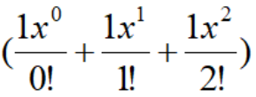
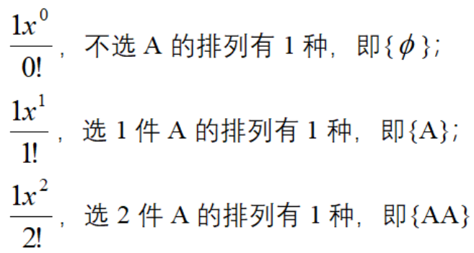
怎么设计出来的？
例如 是对物品A（有2个A）的排列。
改写为：

Slide 14
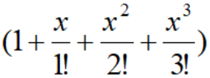

同理，选B（有3个B）的计算公式是
选C（有1个C）的计算公式是
同时选多个物品时，把公式相乘，其展开项就是排列情况。

Slide 15
为什么要将分母写成1!，2!，3!这样的形式？
它体现了排列和组合的关系：k个物品的排列，和k个物品的组合，相差k!倍。

Slide 16
母函数与泰勒级数
母函数的数学实质是无限可微分函数的泰勒级数

